Slide 1
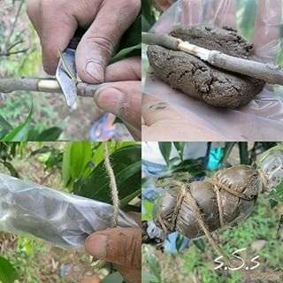
স্বাগতম

Slide 2


পরিচিতি
অধ্যায় : ২
কৃষি প্রযুক্তি
পাঠ : 3
নামঃ হাসান আল মামুন
সহকারী শিক্ষক
আড়াল জি. এল স্কুল এন্ড কলেজ
কাপাসিয়া, গাজীপুর।

Slide 3
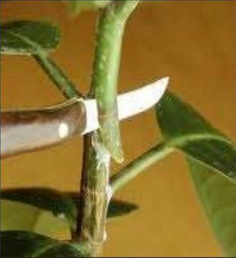
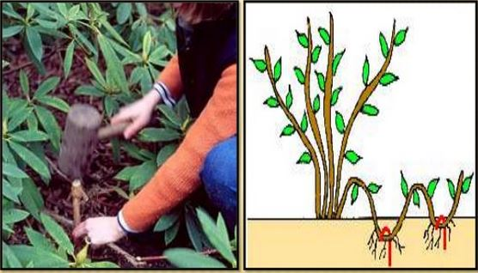
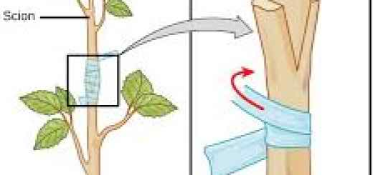
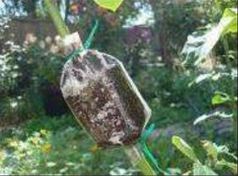
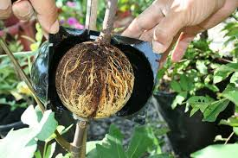
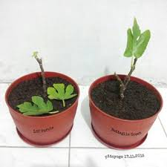
চলো আজ আমরা বিভিন্ন অঙ্গজ বংশবৃদ্ধির পদ্ধতি সম্পর্কে জানি
?
বিভিন্ন ধরনের অঙ্গজ বংশবৃদ্ধির পদ্ধতি
ছবিগুলোতে কি দেখতে পাচ্ছ
Notes:
বাস্তব উপকরণ হিসেবে শিক্ষক শিক্ষার্থীদের পানি সেচের কিছুযন্ত্রপাতি দেখিয়ে পাঠ ঘোষনা করতে পারেন।

Slide 4
শিখনফল
এই পাঠ শেষে শিক্ষার্থীরা---
1
অঙ্গজ বংশবৃদ্ধি কত প্রকার তা বলতে পারবে।
২
বিভিন্ন ধরনের অঙ্গজ বংশবৃদ্ধির পদ্ধতি সম্পর্কে বর্ণনা করতে পারবে।

Slide 5
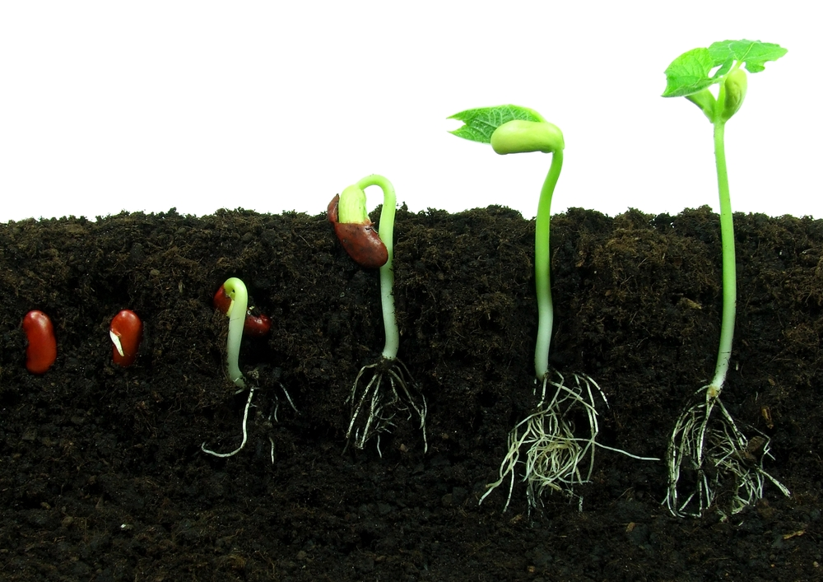
প্রায় সব গাছেই বীজের মাধ্যমে বংশবিস্তার করে।

Slide 6
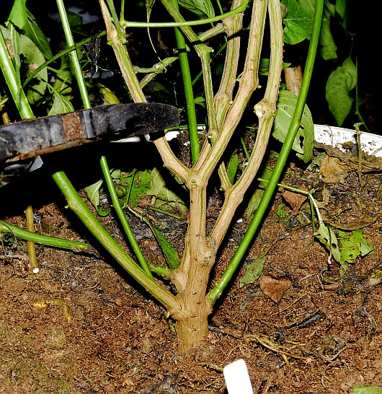
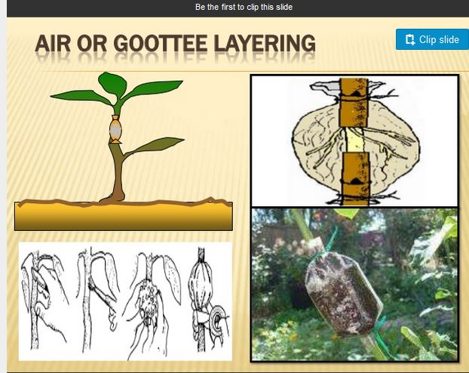
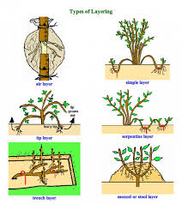
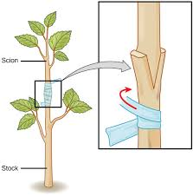
তবে বীজ ছাড়াও গাছের বিভিন্ন অঙ্গের মাধ্যমে চারা উৎপাদন করা সম্ভব।

Slide 7
অঙ্গজ চারা উৎপাদন
ছেদ কলম
দাবা কলম
গুটি কলম
জোড় কলম

Slide 8
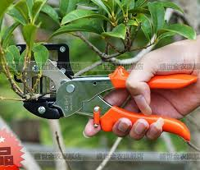
কর্তন বা ছেদ কলম
এই পদ্ধতিতে শাখা, মূল পাতা ইত্যাদি মাতৃগাছ থেকে বিচ্ছিন্ন করে টবে বা বেডে রোপন করতে হয়।

Slide 9
কর্তন বা ছেদ কলম
১৫ দিনের মধ্যে তা থেকে শিকড় গজায় ও নতুন চারা উৎপন্ন হয়।

Slide 10
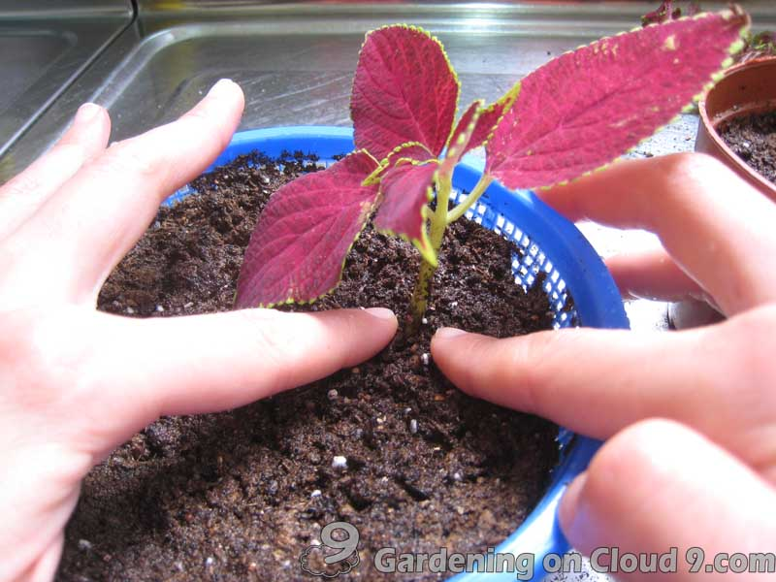
কর্তন বা ছেদ কলম
অতঃপর চারাটি অন্যত্র রোপন করা হয়।

Slide 11
দাবা কলম
প্রথমে মাতৃগাছের মাটির নিকটের শাখা নিচে নামিয়ে দুই গিঁটের মাঝাখানের বাকল কাটতে হবে।

Slide 12
দাবা কলম
অতঃপর কাটা অংশ মাটিতে চাপা দিতে হবে।

Slide 13
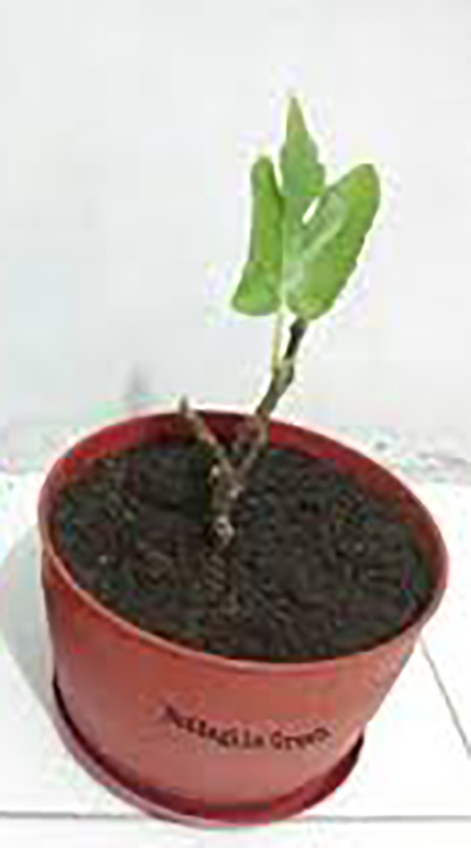
দাবা কলম
কিছুদিন পর কাটা অংশ থেকে শিকড় গজাবে এবং নতুন চারা হবে। গজানো অংশ কেটে ২-৩ সপ্তাহ পর সাবধানে মাটিসহ উঠিয়ে অন্যত্র রোপন করতে হবে।

Slide 14

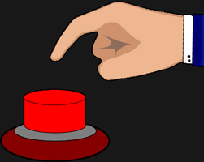
মূল্যায়ন
অঙ্গজ চারার প্রধান বৈশিষ্ট্য কোনটি?
বিশুদ্ধ মাতৃগুণ সম্পন্ন চারা গাছ পাওয়া।
কোন ধরনের অঙ্গজ পদ্ধতিতে মাতৃগাছ থেকে বিচ্ছিন্ন করে চারা
তৈরি করা হয়?
কর্তন বা ছেদ কলম পদ্ধতিতে।
শাখা নিচে নামিয়ে কলম করা হয় কোন ধরনের অঙ্গজ পদ্ধতিতে ?
দাবা কলম পদ্ধতিতে ।

Slide 15
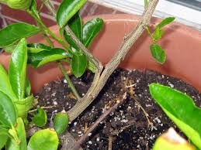
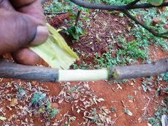
গুটি কলম
প্রথমে পেন্সিলের মতো এক বছর বয়সের ডাল নির্বাচন করতে হয়।
ধারালো ছুরি দিয়ে ডালের অগ্রভাগ থেকে ৩০-৪০ সেমি নীচে ৪-৫ সেমি গোল করে বাকল তুলতে হবে।

Slide 16
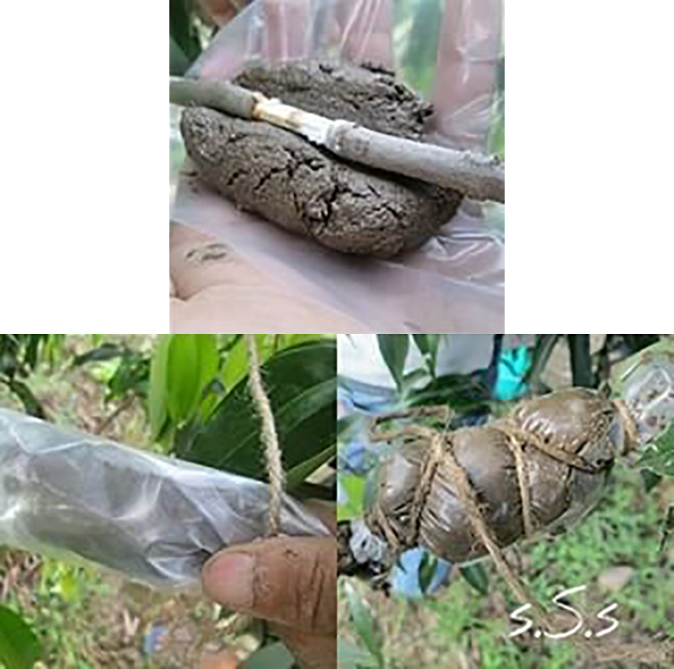
গুটি কলম
এর পর দোআঁশ মাটি ও পচা গোবর মিশিয়ে পেস্ট তৈরি করে ডালের বাকল তোলা স্থানে প্রলেপ লাগিয়ে পলিথিন দিয়ে বাঁধতে হবে।
৩-৪ সপ্তাহের মধ্যে শিকড় গজাবে যা বাইরে থেকে দেখা যায়।

Slide 17
গুটি কলম
তারপর গাছটিকে টবে লাগিয়ে ছায়ায় ও পরবর্তীতে বাগানে রোপণ করতে হবে।

Slide 18
মূল্যায়ন
চিত্রে কোন ধরনের অঙ্গজ বংশ বিস্থার পদ্ধতি দেখানো হয়েছে?
(ক) জোড় কলম
(খ) দাবা কলম
(গ) গুটি কলম
(ঘ) ছেদ কলম
Notes:
সামগ্রিকভাবে পাঠটি মূল্যায়ন করার উদ্দেশ্যে স্লাইডে প্রদর্শিত ছবির মাধ্যমে মৌখিক ও বহুনির্বাচনী প্রশ্ন করেতে পারেন।

Slide 19
মূল্যায়ন
চিত্রে কোন ধরনের অঙ্গজ বংশবিস্তার পদ্ধতি দেখানো হয়েছে?
(ক) কর্তন কলম
(খ) দাবা কলম
(গ) জোড় কলম
(ঘ) গুটি কলম
Notes:
সামগ্রিকভাবে পাঠটি মূল্যায়ন করার উদ্দেশ্যে স্লাইডে প্রদর্শিত ছবির মাধ্যমে মৌখিক ও বহুনির্বাচনী প্রশ্ন করেতে পারেন।

Slide 20

একক কাজ
লেবু, পেয়ারা, গোলাপ এ সকল গাছে কোন ধরনের কলম করা উত্তম এবং কেন?

Slide 21
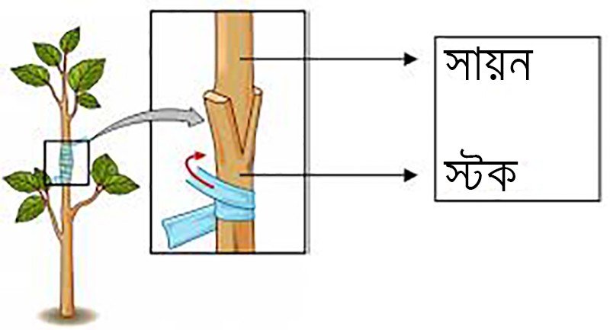
জোড় কলম
জোড় কলমের দুটি অংশ।

Slide 22
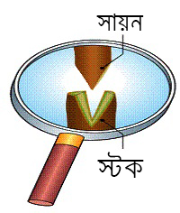
জোড় কলম
স্টক ও সায়নের জোড়া লাগানো পদ্ধতিকে জোড় কলম বলে।

Slide 23
জোড় কলম
স্টক ও সায়ন জোড়া লাগানোর পর
জোড় কলমে তৈরী চারা গাছ।

Slide 24
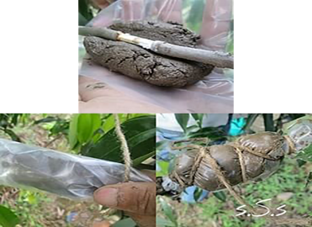

দলগত কাজ:
প্রতিটি দল ছকটি পূরণ কর | দল ১ | দল ২ | দল ৩ | দল ৪
অঙ্গজ বংশ বিস্থার পদ্ধতি
সুবিধা
কোন ফসলে প্রযোজ্য
গুটি কলম
জোড় কলম
ছেদ কলম
দাবা কলম
একই গাছ থেকে অনেক কলম করা যায় ।
একই গাছে বৈচিত্র্য আনা সম্ভব।
গাছের মূল, শাখা ও কান্ড ইত্যাদি থেকে চারা তৈরি করা যায়।
মাটির সমান্তরাল শাখা থেকে চারা তৈরি করা যায়।
লেবু, পেয়ারা, গোলাপ ইত্যাদি গাছে।
আম, লিচু, পেয়ারা, গোলাপ ইত্যাদি গাছে।
তেজপাতা, সফেদা ও লিচু গাছে।
বিভিন্ন ধরনের ফুল ও ফল গাছে।
মোঃ খুরশিদ আলম তালুকদার
Notes:
শিক্ষক নিজের প্রয়োজন মত দল গঠন করতে পারেন। দলের নিচে ছবির উপর মাউস ক্লিক করতে হবে।

Slide 25
নতুন শব্দ
দাবা কলম
গুটি কলম
জোড় কলম
ছেদ কলম

Slide 26
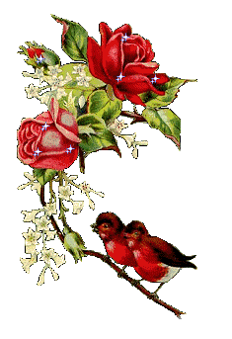
সবাই ভালো থেকো
ধন্যবাদ

